Slide 1
Урок
по окружающему миру в 1 классе
Тема: Москва – столица России
Учитель высшей категории МБОУ «Гимназия № 44» г. Курска
Пронина Татьяна Алексеевна

Slide 2
Игра
«Найди правильный ответ»

Slide 3
Кто изображён на гербе России?

Slide 4
Как называются одним словом: флаг, гимн и герб государства?

Slide 5

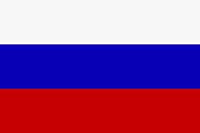

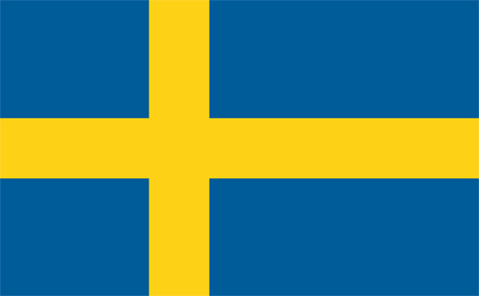
Под каким номером изображён флаг России?
1
2
3
4

Slide 6

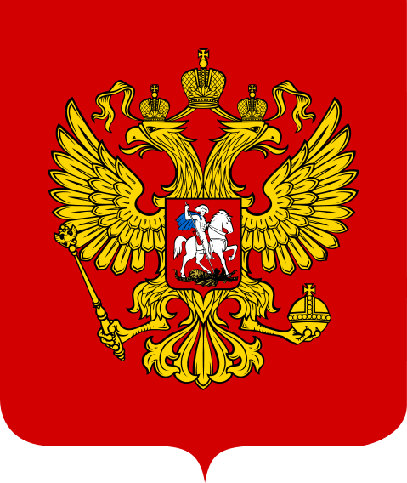
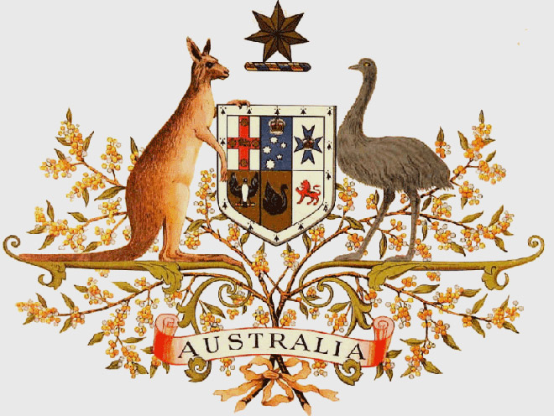

Под каким номером изображён герб России?
1
2
3
4

Slide 7
Сколько корон изображено на гербе России?

Slide 8

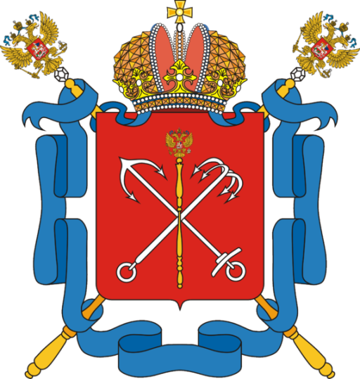

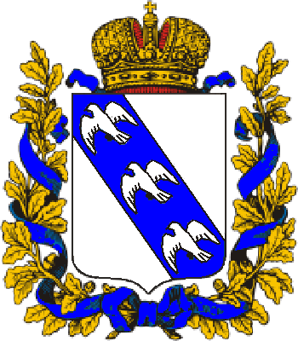
Под каким номером изображён герб Курской области?
1
2
3
4

Slide 9
Как называется торжественная хвалебная песня?

Slide 10
Кто является автором слов гимна России?

Slide 11
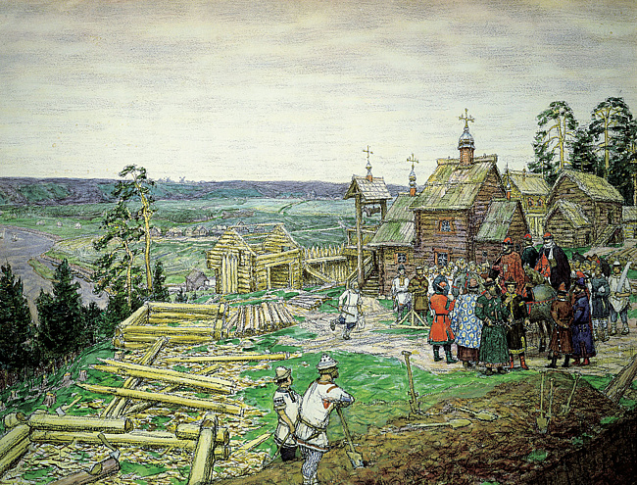
В 1147 году на берегах реки, около дремучего бора родился город - Москва.

Slide 12
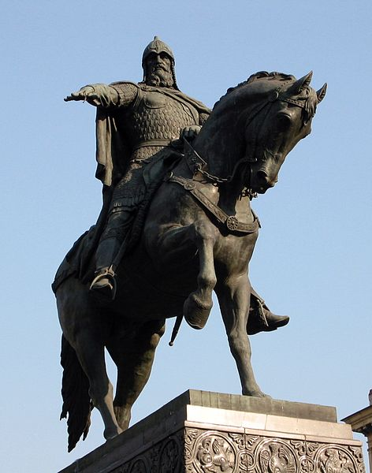
Князь Юрий Долгорукий

Slide 13
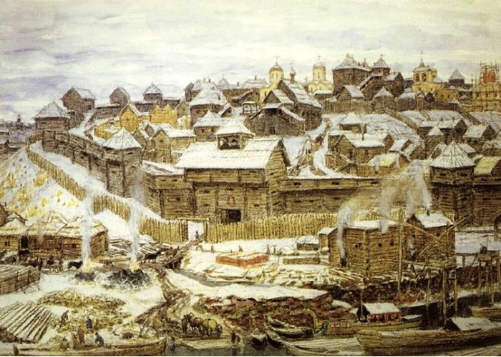

Slide 14
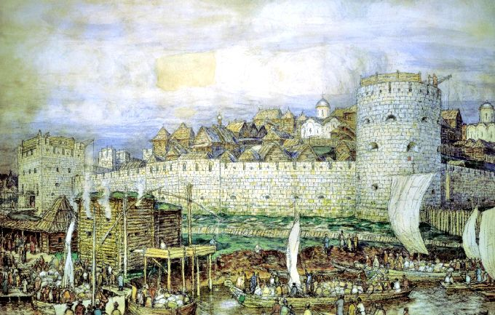

Slide 15
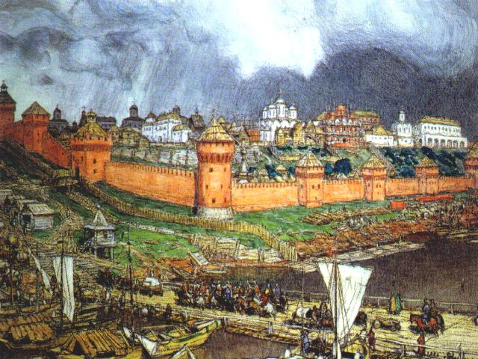
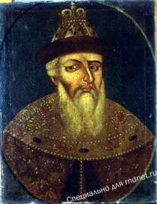

Slide 16
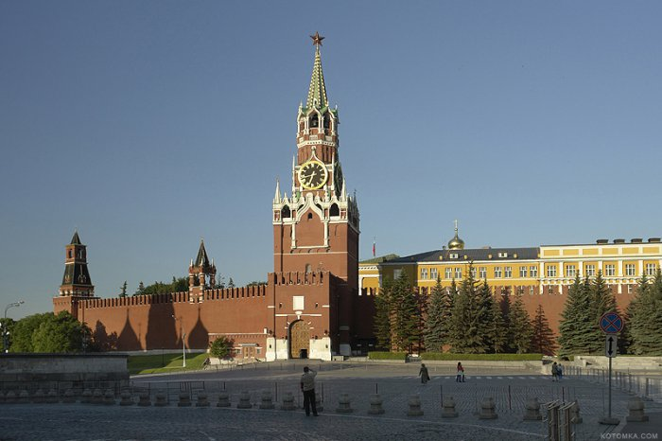
&
Главная башня Кремля – Спасская

Slide 17
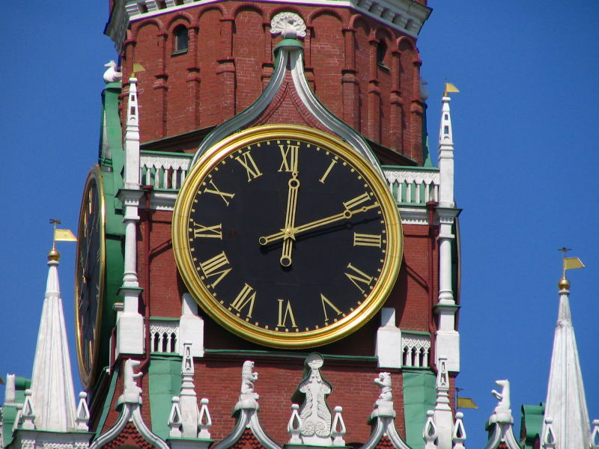


Slide 18
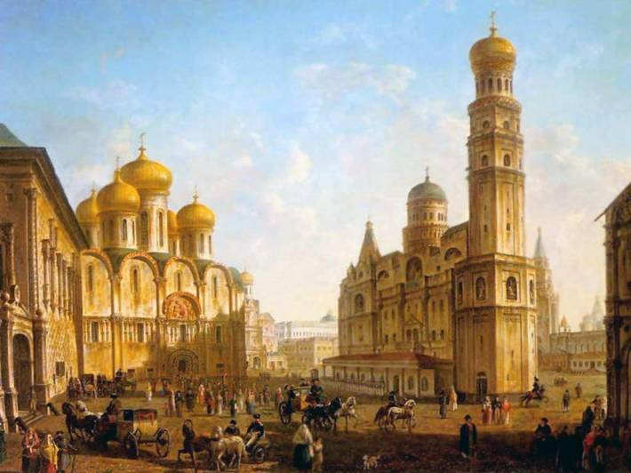
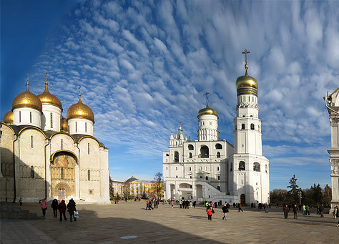

Slide 19
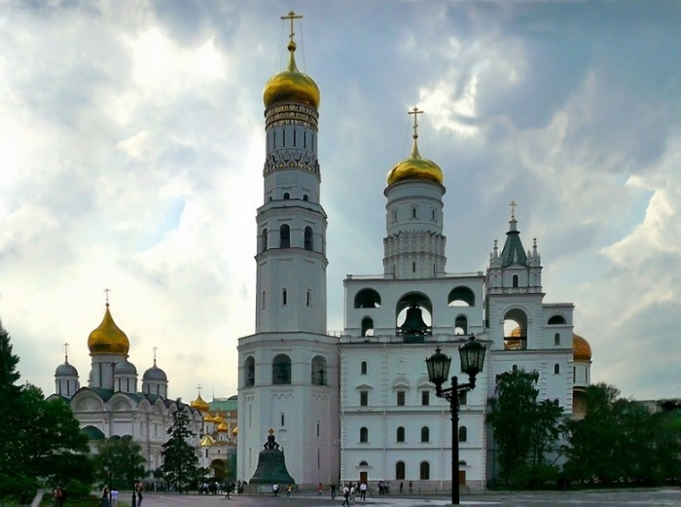

Slide 20
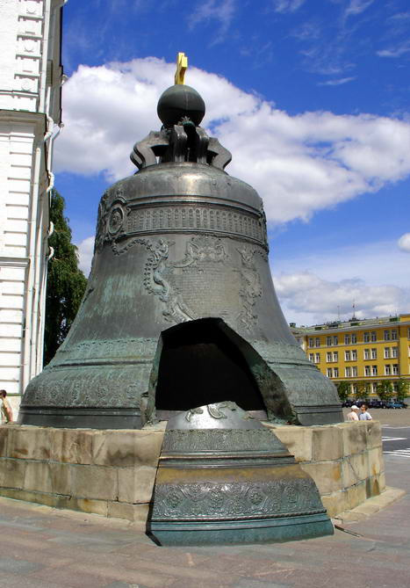

Slide 21
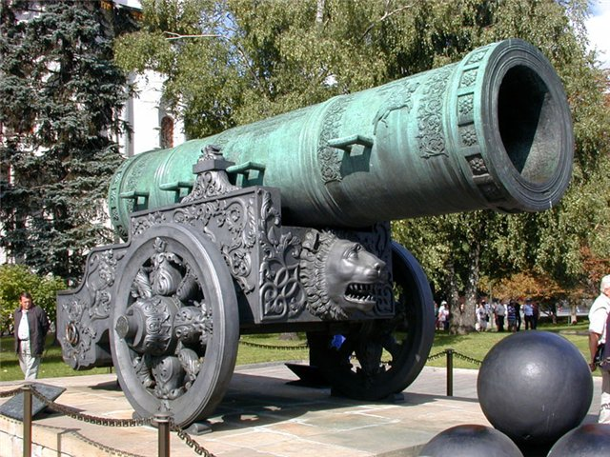

Slide 22
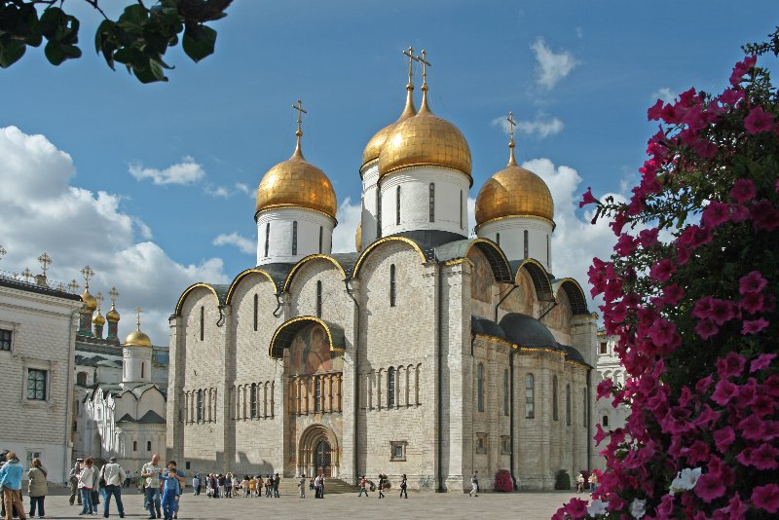
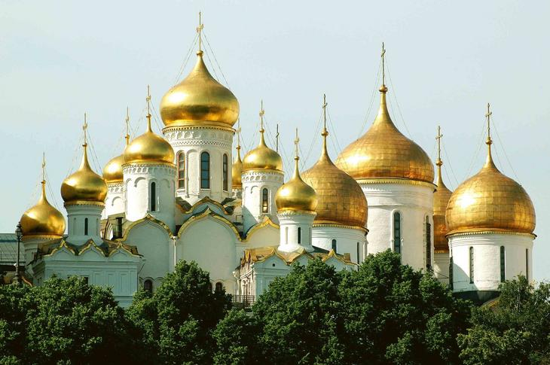
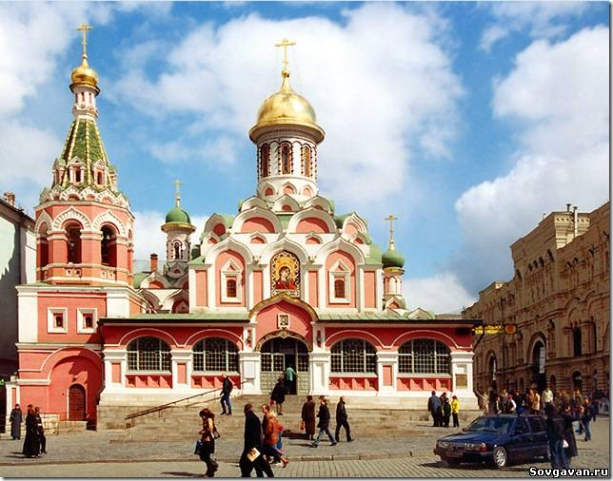
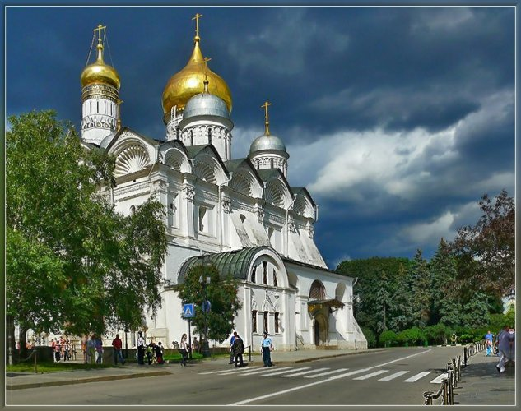
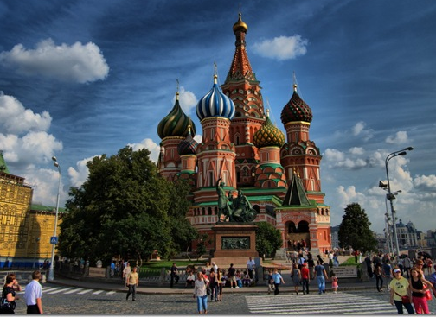
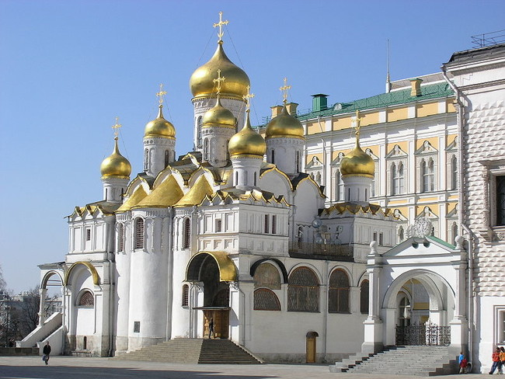
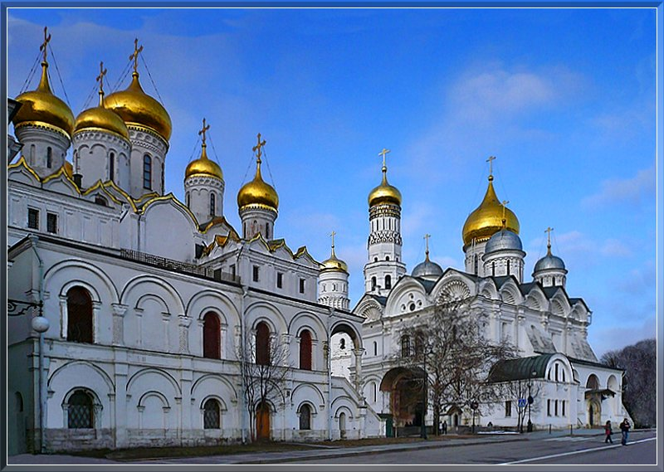

Slide 23
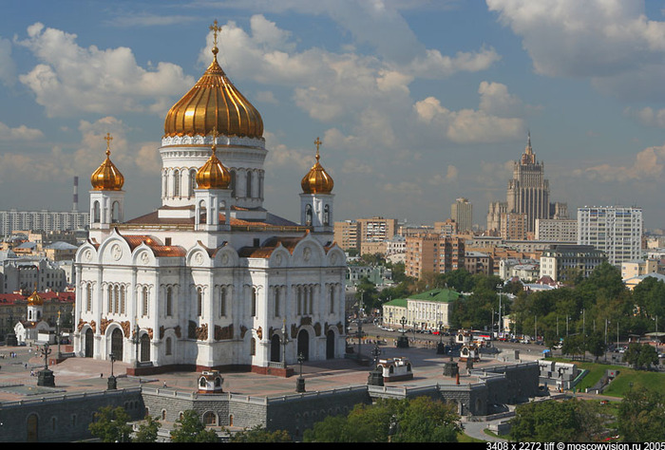

Slide 24
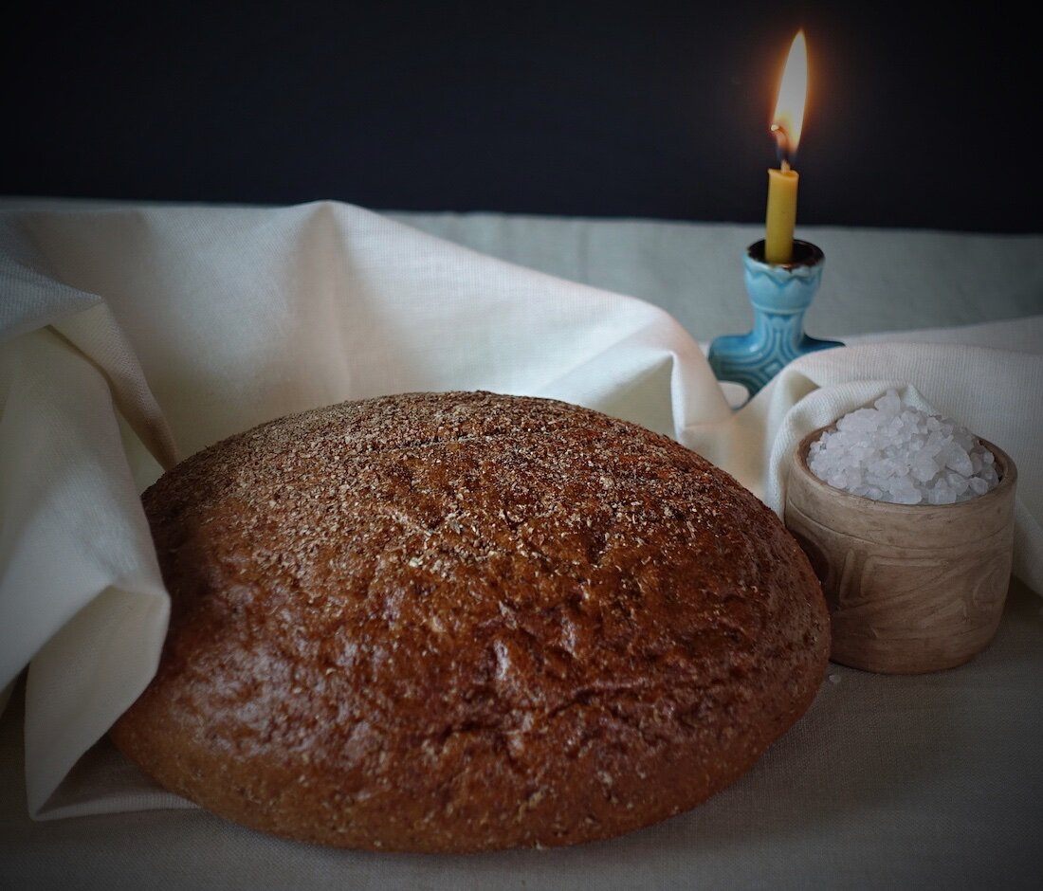

Slide 25
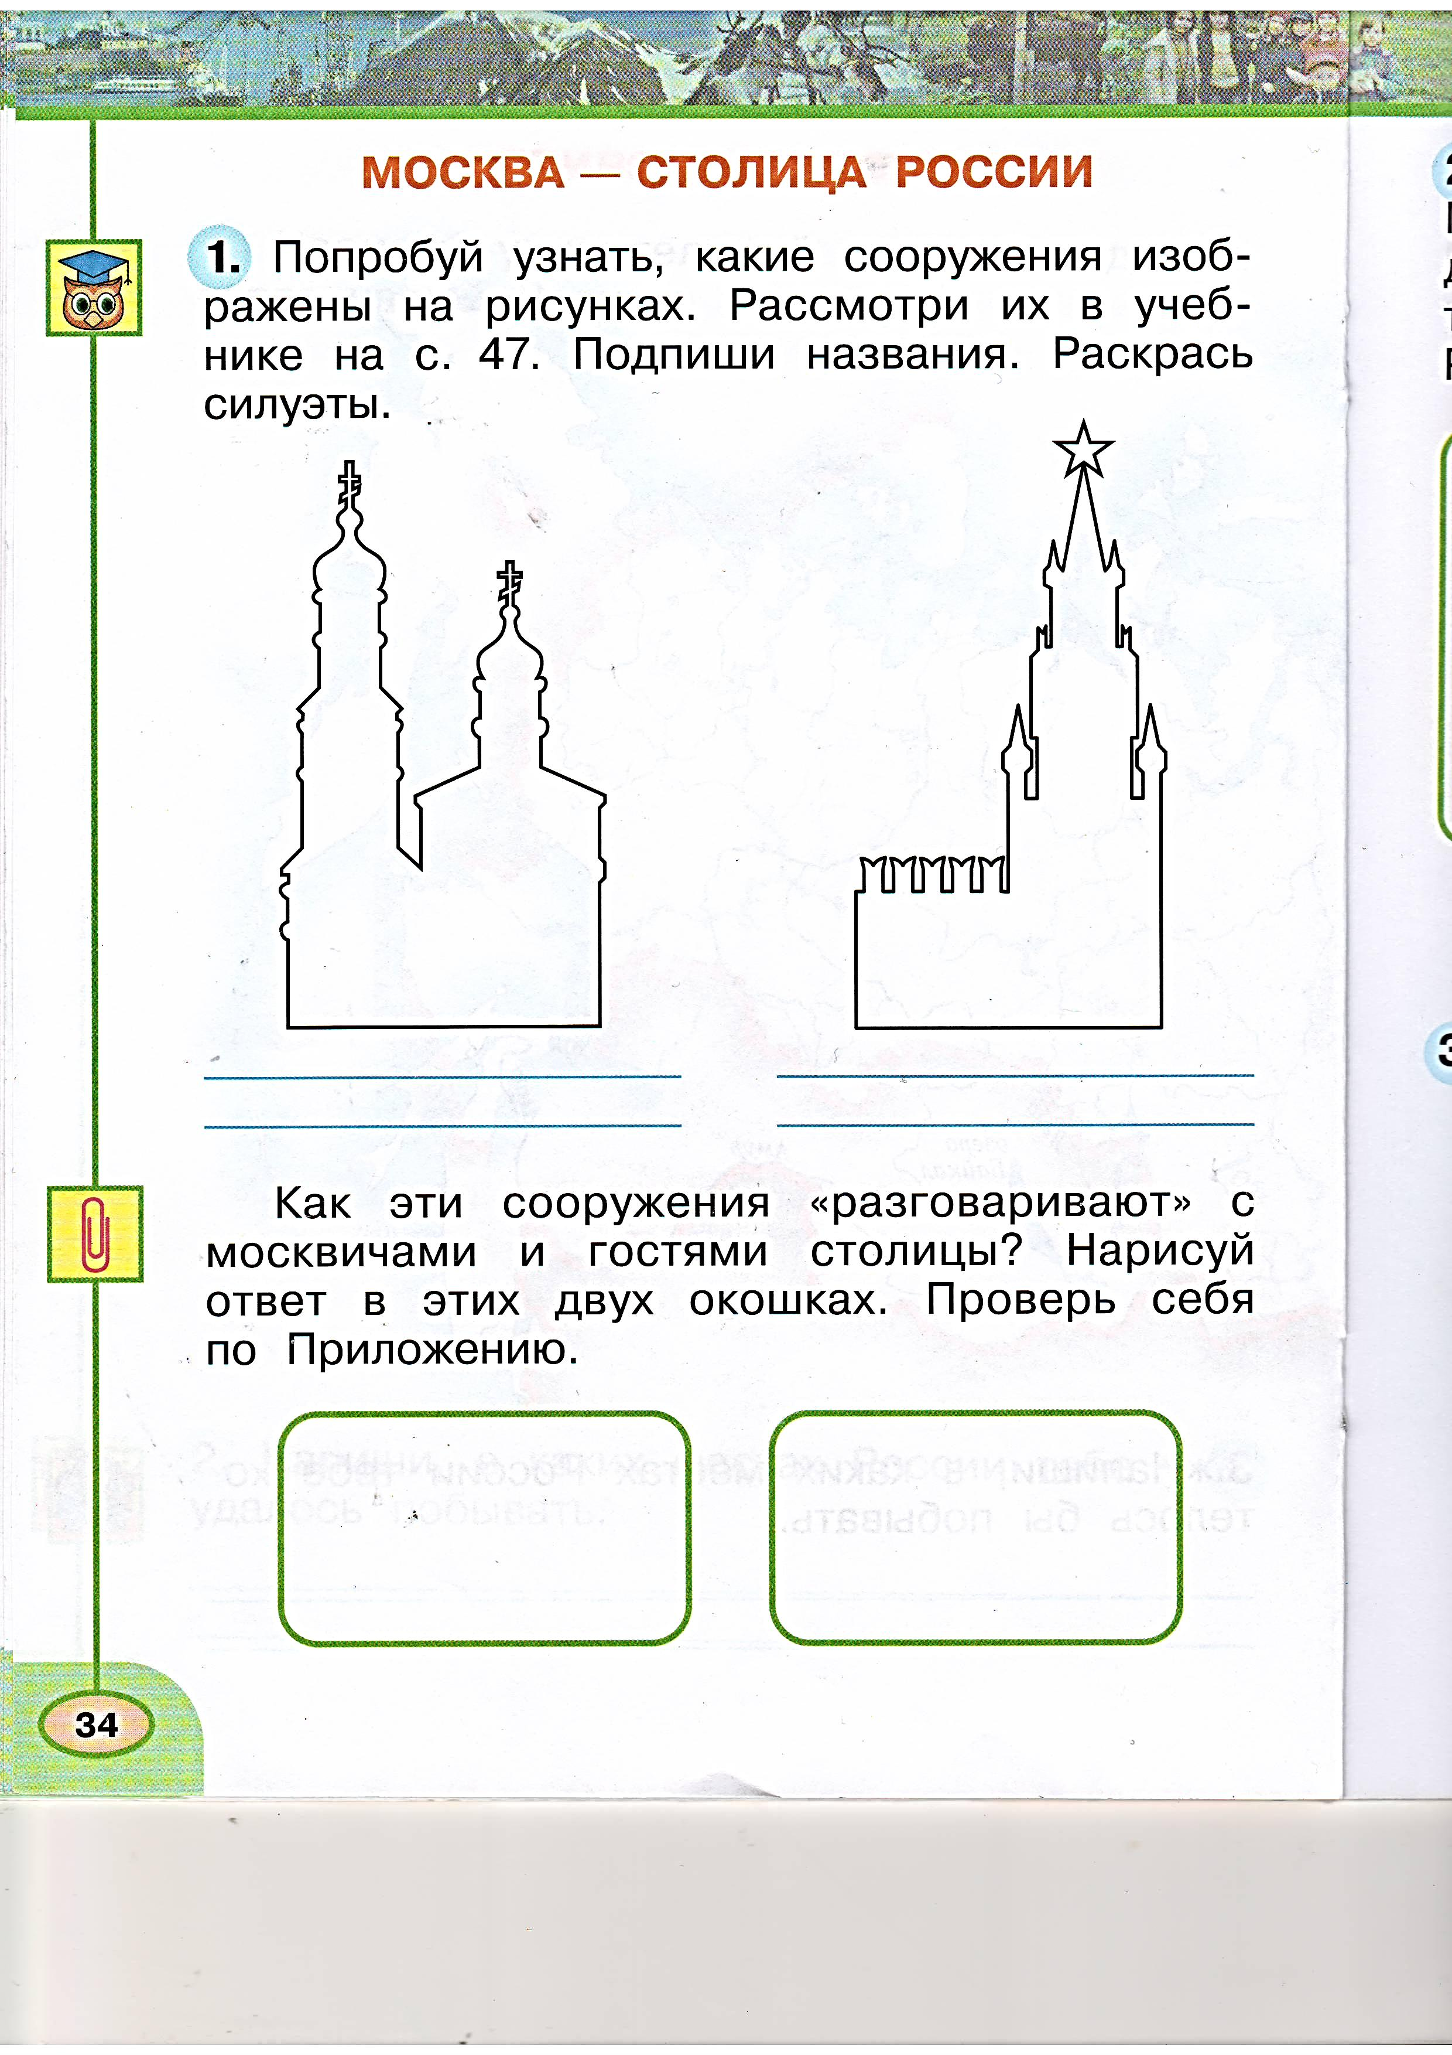
Работа в тетради. Стр. 34 № 1.
Колокольня Ивана Великого
Спасская башня

Slide 26
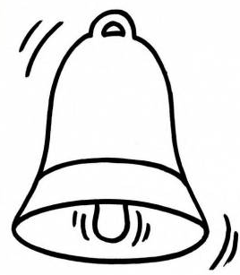
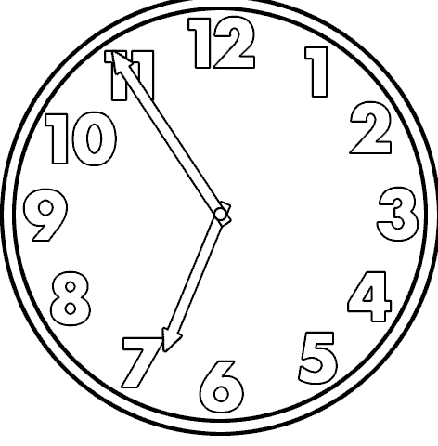
Работа в тетради. Стр. 34 № 1.

Slide 27

хлебосольной
златоглавой
По воле князя ________ Донского деревянные стены заменили мощными стенами из __________ кирпича с высокими башнями. С тех пор стали называть Москву
__________.
хлебу
Золоченые
красного
Хлеб и соль
открытой, щедрой
Дмитрия
белого
краснозвонной
куранты
церквей, соборов
Спасской
белокаменной

Slide 28
хлебосольной
златоглавой
По велению князя Ивана по- строили новые стены из ______ кирпича со сторожевыми башнями. На главной, _______, башне установили часы _______. До сих пор их «красный» , то есть красивый звон можно услышать по радио. А как красиво звонят колокола! Поэтому Москву называют
___________.
хлебу
Золоченые
красного
Хлеб и соль
открытой, щедрой
краснозвонной
куранты
церквей, соборов
Спасской

Slide 29
хлебосольной
златоглавой
Издревле в Москве находилось много _______________и часовен. ________ купола московских храмов видны отовсюду. Поэтому Москву называют ___________.
хлебу
Золоченые
Хлеб и соль
открытой, щедрой
церквей, соборов

Slide 30
хлебосольной
Важное место в рационе москвичей отводилось ______. Он был главным кушаньем на любом пиршестве. Хозяин разрезал хлеб на ломти и подавал гостям вместе с солью. __________ - знак уважения к гостям, ______________ души. Поэтому Москву называют ___________.
хлебу
Хлеб и соль
открытой, щедрой

Slide 31
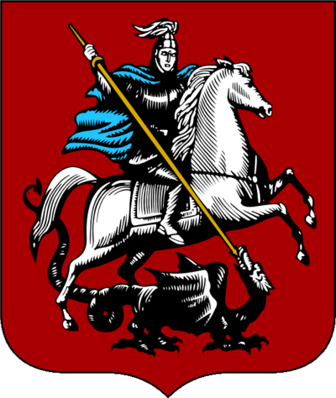
Матушка Москва – белокаменная, златоглавая да краснозвонная, хлебосольная да приветливая.

Slide 32
Интернет-источники:
https://www.google.com/url?sa=i&url=https%3A%2F%2Fmoscowchronology.ru%2F&psig=AOvVaw08dG-LjCZKl_eIu7g0AaKz&ust=1641298575147000&source=images&cd=vfe&ved=0CAsQjRxqFwoTCNivv-jHlfUCFQAAAAAdAAAAABAD
https://www.google.com/url?sa=i&url=http%3A%2F%2Fmoscowwalks.ru%2F2016%2F02%2F04%2Fmoskva-apollinarii-vasnetsov%2F&psig=AOvVaw08dG-LjCZKl_eIu7g0AaKz&ust=1641298575147000&source=images&cd=vfe&ved=0CAsQjRxqFwoTCNivv-jHlfUCFQAAAAAdAAAAABAK
https://www.google.com/url?sa=i&url=https%3A%2F%2Fmoscowchronology.ru%2FVasnecov_Moskovskiy_Kreml_pri_Ivane_Kalite.html&psig=AOvVaw08dG-LjCZKl_eIu7g0AaKz&ust=1641298575147000&source=images&cd=vfe&ved=0CAsQjRxqFwoTCNivv-jHlfUCFQAAAAAdAAAAABAQ
https://www.google.com/url?sa=i&url=http%3A%2F%2Fwww.istorya.ru%2Farticles%2Frus%2Fmoskva.html&psig=AOvVaw08dG-LjCZKl_eIu7g0AaKz&ust=1641298575147000&source=images&cd=vfe&ved=0CAsQjRxqFwoTCNivv-jHlfUCFQAAAAAdAAAAABAv

Slide 33
Интернет-источники:
https://www.google.com/url?sa=i&url=https%3A%2F%2Fway2day.com%2Farticle%2Fspasskaya-bashnya-moskovskogo-kremlya.html&psig=AOvVaw3V9BkW6GkMJ1DC7CRRIX6V&ust=1641298846942000&source=images&cd=vfe&ved=0CAsQjRxqFwoTCOjcmZ_JlfUCFQAAAAAdAAAAABAW
https://www.google.com/url?sa=i&url=https%3A%2F%2Flifeglobe.net%2Fblogs%2Fdetails%3Fid%3D214&psig=AOvVaw2YpSqp2RTo2kHDFG5Cysfj&ust=1641299187738000&source=images&cd=vfe&ved=0CAsQjRxqFwoTCPDq4JXKlfUCFQAAAAAdAAAAABAD
https://www.google.com/url?sa=i&url=https%3A%2F%2Fazboguide.com%2Fmoscow%2Fplaces%2F62476%2F&psig=AOvVaw2YbnCD4cl8NkXNNe4c15wN&ust=1641299238903000&source=images&cd=vfe&ved=0CAsQjRxqFwoTCPD7sLHKlfUCFQAAAAAdAAAAABAD

